Slide 1
গোলাপের শুভেচ্ছা

Slide 2
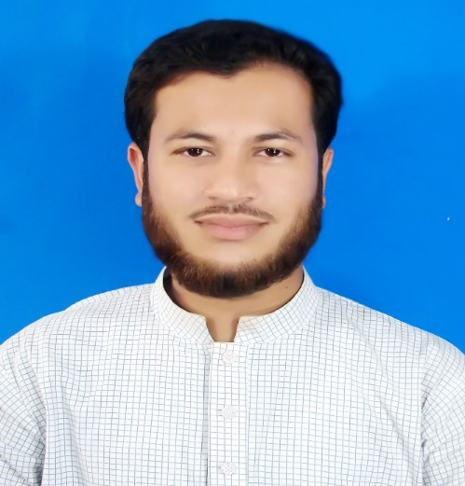
শিক্ষক পরিচিতি
মোঃ অলি উল্যাহ
সহকারি শিক্ষক
চন্দ্রপ্রসাদ সরকারি প্রাথমিক বিদ্যালয়।
ভোলা সদর,ভোলা।

Slide 3
বিষয়ঃ প্রাথমিক গণিত
শ্রেণিঃ প্রথম

Slide 4
শিখনফল
৩.1.1-উপকরণ গুচ্ছের দলগত ধারণাকে সংখ্যা দ্বারা প্রকাশ করতে পারবে (1 থেকে ২পর্যন্ত ) ।
৩.২.১-১ থেকে ২ পর্যন্ত সংখ্যা গণনা করতে পারবে ।

Slide 5
গানের মাধ্যমে ।

Slide 6
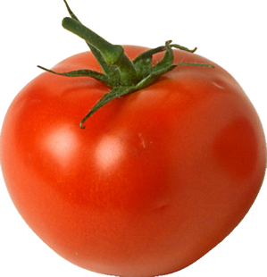
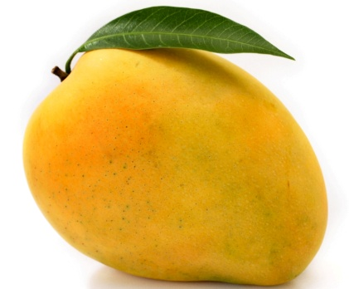
১
১
১
১

Slide 7
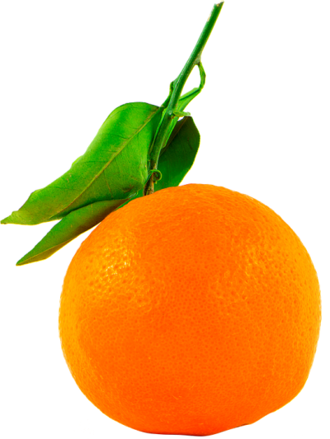
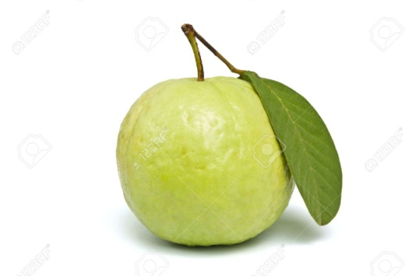
২
২
২
২

Slide 8
১
১
১
১
এক
এক
এক
এক

Slide 9
২
২
২
২
দুই
দুই
দুই
দুই

Slide 10
২
১
২
১
২
১
২
১

Slide 11
একক ও দলীয় কাজ
১।অনেকগুলো মার্বেল থেকে সবাই প্রথমে একটি একটি করে মার্বেল তুলবে এবং বলবে এক ।
২।অনেকগুলো কাঠি থেকে সবাই দুটি করে
কাঠি তুলবে এবং বলবে দুই ।

Slide 12
মূল্যায়ণ
মিলকরণ
১
২

Slide 13
খালি ঘরে সংখ্যা বসাই
এক
১
=
দুই
২
=

Slide 14
বাড়ির কাজ
১ ও ২সংখ্যা ১০ বার করে লিখে আনবে।

Slide 15
সবাইকে ধন্যবাদ

